Slide 1

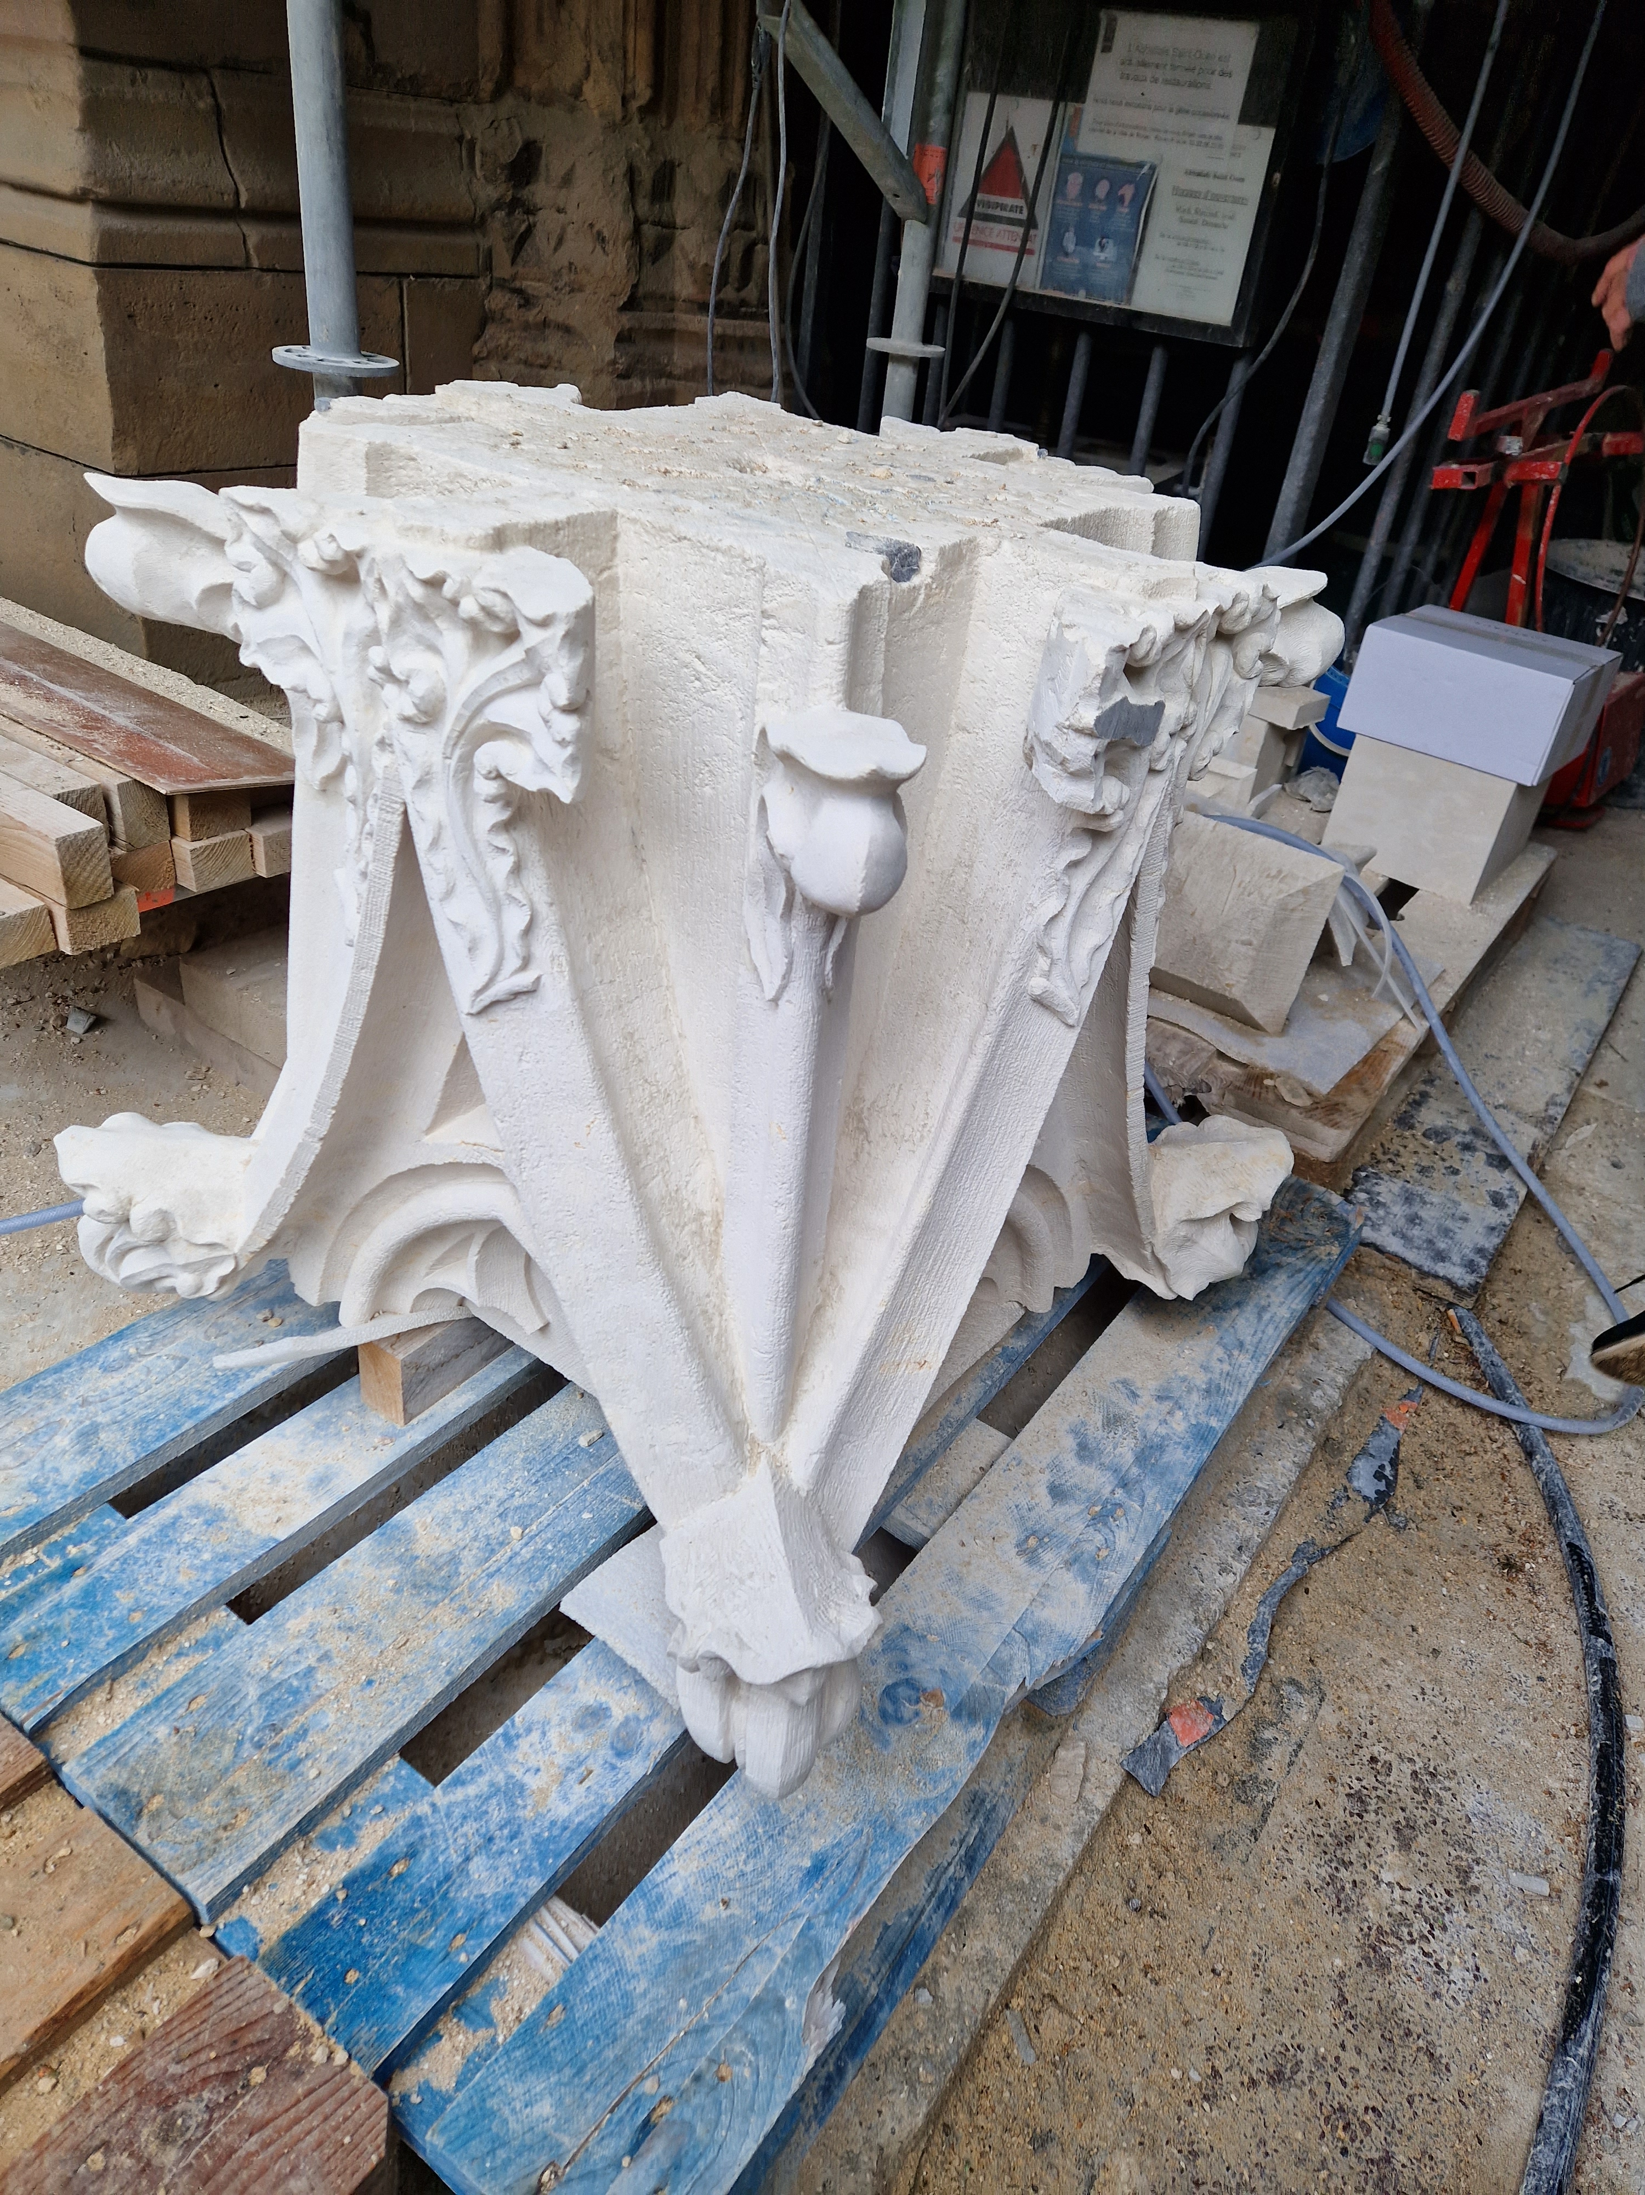
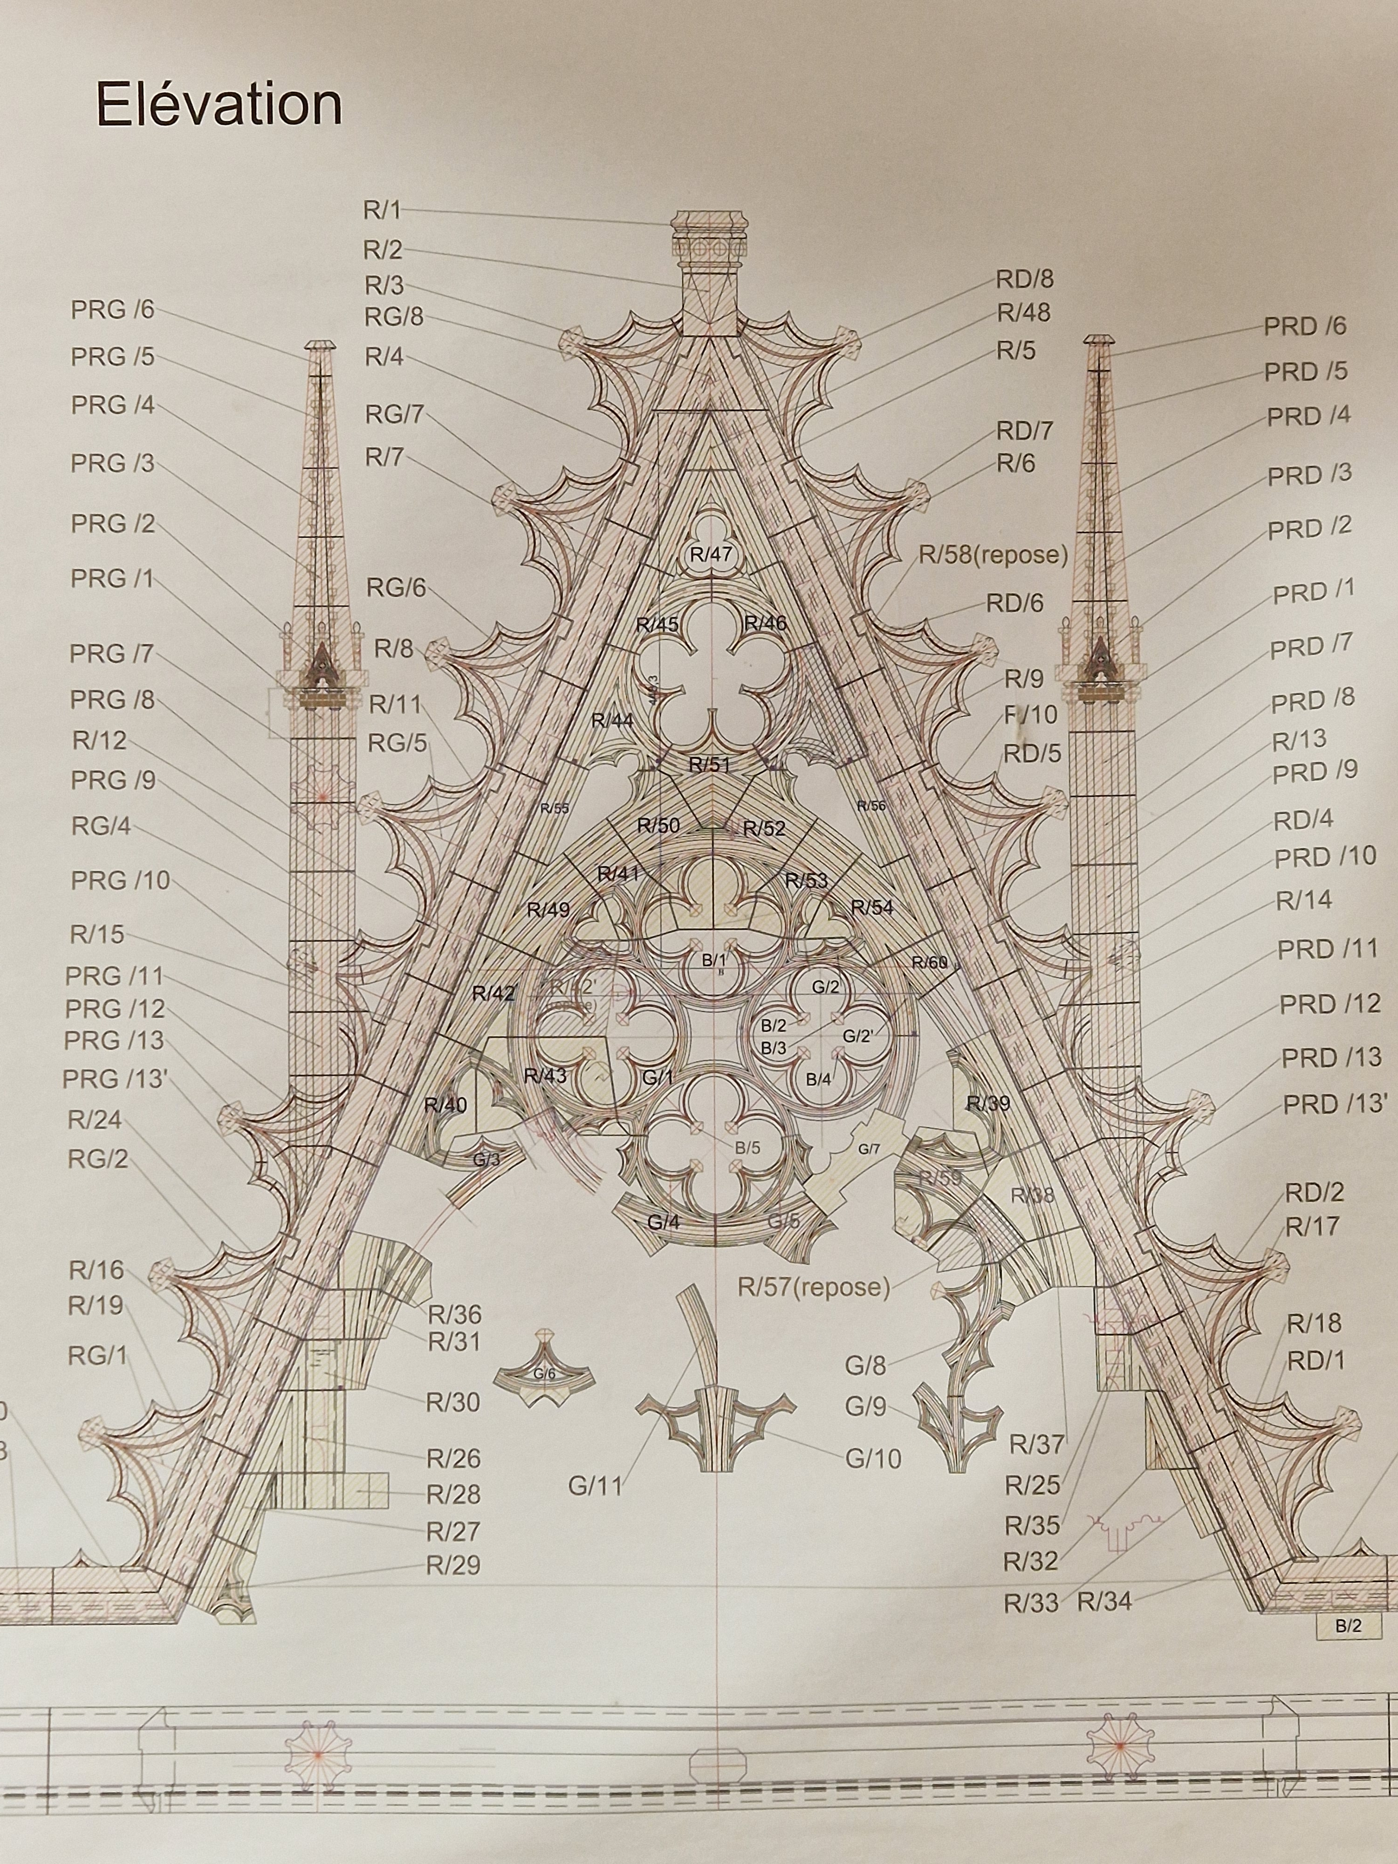
Brevet professionnel Tailleur de pierre/appareilleur monuments historiques
AUTEURS :
Vincent MONTREUIL
Inspecteur général de l’éducation, du sport et de la recherche.
Mélanie BESNIER
Bureau des diplômes professionnels, DGESCO
Frédéric COULPIER
Didier ESSELIN
Magali SORIN
Christian TORREMONEIL Inspecteurs de l’éducation nationale.
Fabien CAMELIO
Renaud CHAUMON
Gilles CONSTANTINOPOULOS
Jean-Pierre CORDAT
Luc LEBLOND
Marie LOURAU
Thomas ROBILLARD
Walter THIERRY
Sabine ZAZZALI
Enseignants
Guide d’accompagnement pédagogique
Septembre 2025

Slide 2
Introduction
Ce repère pour la formation a pour objectif d’accompagner les établissements, les DDFPT, les équipes d’enseignants et de formateurs, ainsi que les tuteurs et maîtres d’apprentissage, dans la mise en œuvre du référentiel du Brevet Professionnel Tailleur de Pierre/Appareilleur Monuments Historiques (BP TPAMH). Ce référentiel a été défini pour répondre aux besoins du secteur de la conservation du patrimoine et des métiers liés à la taille de pierre et à la restauration des monuments historiques.
Son contenu propose des éléments complémentaires à ceux du référentiel afin d’en faciliter la compréhension et l'application. Il inclut des exemples d'organisation pédagogique ainsi que des suggestions d’activités, tout en soulignant que ce document ne se substitue en aucun cas au référentiel qui demeure le seul texte de référence officiel, ni aux réglementations auxquelles il se réfère.
La structure de ce guide a été conçue pour faciliter la lecture et la consultation. Organisé avec des liens hypertexte, il permet de naviguer facilement entre les chapitres grâce à un menu accessible en mode diaporama ou au format PDF. Trois niveaux d'information sont proposés : le premier niveau avec les pages du diaporama, le second par la consultation de ressources via des liens, et enfin, un troisième niveau avec des dossiers d’études en lien avec la formation.
Nous tenons à remercier chaleureusement les professionnels et les enseignants qui ont contribué à l'élaboration de ce document, afin de garantir une formation de qualité et en adéquation avec les exigences du secteur.

Slide 3
Les attendus de la profession
Le BP Tailleur de Pierre/Appareilleur Monuments Historiques a été conçu pour répondre aux besoins de recrutement et aux enjeux de transmission des compétences. Ce diplôme vise à garantir la qualité et la préservation du patrimoine architectural à travers des interventions techniques précises et adaptées.
Le titulaire du BP Tailleur de Pierre/Appareilleur Monuments Historiques doit être capable de réaliser des travaux de taille et de pose de pierre en respectant les spécificités des monuments historiques. Il maîtrise les techniques de conservation et de restauration, tout en garantissant la stabilité et la sécurité des ouvrages. Il est également formé à la réalisation de relevés sur chantier, au tracé des profils et à l'élaboration de plans, pour assurer une intégration précise des matériaux dans le contexte architectural. Son intervention respecte les normes de sécurité et de préservation du patrimoine.
Le référentiel de cette formation a été rédigé avec la participation de divers acteurs du secteur, notamment :
5 professionnels désignés par le Groupement des Monuments Historiques (GMH), et 2 professionnels désignées par la CAPEB, le Syndicat des Entreprises de Construction en Pierre (SFECE),
1 inspecteur général de l’Éducation, du Sport et de la Recherche,
4 inspecteurs de l’Éducation Nationale,
5 enseignants spécialisés.
Notes:
A modifier

Slide 4
Tableau de synthèse
1/2
4 blocs de compétences professionnelles:
Blocs de compétences | Unités
Bloc n° 1 - Analyse du projet de restauration d’un monument historique – Analyser un projet d’intervention – Élaborer des solutions de restauration | U1 - Analyse du projet de restauration d’un monument historique
Bloc n° 2 - Organisation et gestion d’une restauration d’un monument historique – Organiser et gérer une restauration – Sécuriser une intervention – Encadrer une équipe sur le chantier ou en atelier – Assurer une mise en œuvre | U2 - Organisation et gestion d’une restauration d’un monument historique
Bloc n° 3 - Relevé et calepinage d’appareil d’une partie de monument historique – Relever un ouvrage – Mettre au net un calepin d’appareil | U3 - Relevé et calepinage d’appareil d’une partie de monument historique
Bloc n° 4 - Taille manuelle des pierres d’un monument historique – Préparer la taille manuelle – Tailler la pierre manuellement | U4 - Taille manuelle des pierres d’un monument historique

Slide 5
Tableau de synthèse
2/2
4 blocs de compétences constituant le tronc commun des brevets professionnels :
Blocs de compétences | Unités
Mathématiques | Unité U5 Mathématiques
Expression et connaissance du monde Unité | Unité U6 Expression et connaissance du monde
Physique-chimie | Unité U7 Physique-chimie
Langue vivante | Unité U8 Langue vivante

Slide 6
Référentiel d’activités professionnelles
1/3
10 activités ont été définies. Elles sont réparties dans 4 pôles qui correspondent aux 4 blocs de compétences du diplôme.
Pôles d’activités² | Activités professionnelles
ANALYSE DU PROJET DE RESTAURATION D’UN MONUMENT HISTORIQUE | A1.1 – Analyse préliminaire et diagnostique d’un dossier d’intervention
 | A1.2 – Analyse architecturale sur site
 | A1.3 – Élaboration de solutions de restauration
ORGA²NISATION ET GESTION D’UNE RESTAURATION D’UN MONUMENT HISTORIQUE | A2.1 – Organisation et mise en place du chantier
 | A2.2 – Encadrement sur le chantier ou en atelier
 | A2.3 – Mise en œuvre
RELEVÉ ET CALEPINAGE D’APPAREIL D’UNE PARTIE DE MONUMENT HISTORIQUE | A3.1 – Relevé d’un ouvrage
 | A3.2 – Mise au net d’un calepin d’appareil
TAILLE MANUELLE DES PIERRES D’UN MONUMENT HISTORIQUE | A4.1 – Préparation de la taille manuelle de pierre
 | A4.2 – Taille manuelle de pierre
Notes:
A modifier

Slide 7
Référentiel d’activités professionnelles
2/3
Les environnements d’accueil des titulaires du BP TPAMH :
entreprise de taille de pierre possédant la qualification MH
Les types d’ouvrages:
Bâtiments religieux ou civils
Aménagements urbains (fontaine, banc…)
Ouvrages funéraires (Cénotaphe, …)
Les évolutions du contexte :
Le développement des outils numériques
Les lois et réglementations relatives à la conservation du patrimoine
Des enjeux forts :
Conservation, restauration du patrimoine
Transmission de savoir-faire traditionnels
Innovations numériques
Le cadre d’intervention :
Travaux de restauration de monuments du patrimoine bâti
En atelier ou sur chantier
Notes:
A modifier

Slide 8
Référentiel d’activités professionnelles
3/3
Analyse et diagnostic
Bloc 1
Mise en œuvre
Élaboration de solutions
Bloc 2
Organisation, sécurisation, encadrement
Taille manuelle
Relevé sur site
Bloc 4
Tracé d’un calepin d’appareil
Bloc 3
Notes:
Les seuls ouvrages ciblés dans le référentiel sont

Slide 9
Référentiel de compétences
Blocs de compétences | Compétences
ANALYSE DU PROJET DE RESTAURATION D’UN MONUMENT HISTORIQUE | C1: Analyser un projet d’interventions
 | C2: Élaborer des solutions de restauration
ORGANISATION ET GESTION D’UNE RESTAURATION D’UN MONUMENT HISTORIQUE | C3: Organiser et gérer une restauration
 | C4: Sécuriser une intervention
 | C5: Encadrer une équipe sur le chantier ou en atelier
 | C6: Assurer une mise en œuvre
RELEVÉ ET CALEPINAGE D’APPAREIL D’UNE PARTIE DE MONUMENT HISTORIQUEE | C7: Relever un ouvrage
 | C8: Mettre au net un calepin d’appareil
TAILLE MANUELLE DES PIERRES D’UN MONUMENT HISTORIQUE | C9: Préparer la taille manuelle
 | C10: Tailler la pierre manuellement

Slide 10
Référentiel d’évaluation
1/2
 |  |  | Apprentissage: en CFA habilité ou public* | CFA non habilité Formation en établissement privé Enseignement à distance
Épreuves | Unité | Coef. | Mode | Mode | Durée
E.1: Analyse du projet de restauration d’un monument historique | U1 | 5 | CCF 1 situation d’évaluation | Ponctuel écrit | 3h
E.2: Organisation et gestion d’une restauration d’un monument historique | U2 | 3 | CCF 2 situations d’évaluation | Ponctuel oral | 30 min.
E.3: Relevé et calepinage d’appareil d’une partie de monument historique | U3 | 8 | CCF 1 situation d’évaluation | Ponctuel pratique et orall | 6h30
E.4: Taille manuelle des pierres d’un monument historique | U4 | 8 | Ponctuel Pratique | Ponctuel pratique | De 24 à 28 h
* CFA porté par un EPLE, un GRETA ou un GIP-FCIP assurant toute la formation théorique Formation professionnelle continue dans un établissement public

Slide 11
Référentiel d’évaluation
2/2
Des grilles nationales d’évaluation produites par l’inspection générale seront communiquées aux centres d’examen.
Épreuves | Commentaires
E.1: Analyse du projet de restauration d’un monument historique | Épreuve écrite - Une situation Dossier technique et dossier sujet-réponses Le dossier technique retenu pour cette évaluation est issu de projets réels. Sur la base de problèmes techniques à résoudre, les questions permettent de valider les critères d’évaluation associés aux compétences visées.
E.2: Organisation et gestion d’une restauration d’un monument historique | Épreuve orale - Une situation L’évaluation s’appuie sur un rapport d’activités en entreprise réalisé à titre individuel par le candidat.
E.3: Relevé et calepinage d’appareil d’une partie de monument historique | Épreuve pratique et orale - Deux situations de pondération identique Situation 1: L’évaluation porte d’une part sur un dossier de relevés et calepinages d’appareils d’une partie de monument historique réalisés en entreprise par le candidat, et d’autre part sur sa présentation orale. Situation 2: Sur site, relever manuellement et/ou numériquement un ouvrage ; puis en salle, mettre au net manuellement et numériquement tout ou partie d’un calepin d’appareil.
E.4: Taille manuelle des pierres d’un monument historique | Épreuve pratique - une situation Cette épreuve doit permettre d’évaluer les compétences du candidat liées à la taille manuelle d’un ouvrage en pierre d’un monument historique.
Notes:
Grilles nationales :
Pondérer les compétences.
Pondérer les critères simplement.

Slide 12
Épreuves professionnelles
Recommandations pour les centres habilités au CCF :
Il est recommandé que le projet de restauration soit identique entre les épreuves E1, E2, E3 situation 2 et E4. La chronologie entre ces épreuves doit respecter celle des tâches professionnelles.
Des grilles d’évaluation des compétences, fournies par l’inspection générale, seront mise à la disposition des centres habilités au CCF.

Slide 13
La formation
1/10
L’ensemble des compétences est développé en centre de formation et en entreprise à partir de projets réels d'intervention, exploitables pour les 4 blocs de compétences.
Ces projets peuvent concerner toute époque, de l'Antiquité au XIXe siècle inclus.
La transmission culturelle, devra être portée également par l'entreprise et dans le cadre de tous les blocs de compétences.
Les documents mis à la disposition des apprentis pour travailler sur ces projets sont ceux listés dans “Moyens et ressources” des fiches des activités du référentiel des activités professionnelles (annexe II).

Slide 14
La formation
2/10
C1: Analyser un projet d’intervention
Connaissances associées | Commentaires
Typologies architecturales symboliques et fonctionnelles Histoire de l’art et des styles architecturaux | Toute époque peut faire l'objet de l'étude. Mais les périodes de l'Antiquité au XIXe inclus sont incontournables. Les apports de connaissances sur l'histoire des styles architecturaux, qui relève de la transmission culturelle, devront être portés également par l'entreprise et dans le cadre des autres blocs de compétences. Si elles seront intégrées de manière transversale aux différents enseignements, elles devront néanmoins donner lieu à un enseignement explicite pour nourrir cette compétence.
Principes mécaniques de la construction | Les principes mécaniques de la construction doivent permettre au tailleur de pierre de comprendre la structure du monument et d'y situer son intervention.

Slide 15
La formation
3/10
C2: Élaborer des solutions de restauration
Tâches | Commentaires
Définition de l'outil ordinaire ou sur-mesure. | Parfois l'outil normalisé ne permet pas de réaliser la taille demandée. Cela nécessite de le fabriquer en précisant ses spécificités, après une étude préalable.
Connaissances associées | Commentaires
Les principes de l’anastylose | Les principes de l’anastylose peuvent être abordés en centre de formation à partir de relevés numériques ou d’un ensemble de pierres issues d’un ouvrage démonté.
C3: Organiser et gérer une restauration
Connaissances associées | Commentaires
Les normes et règlements de sécurité Le développement durable dans le processus de chantier | La formation doit prendre en compte les évolutions réglementaires concernant la sécurité et l’environnement.

Slide 16
La formation
4/10
C4: Sécuriser une intervention
Tâches | Commentaires
Utilisation d’un échafaudage | Obligation pour l'inscription à l'examen de fournir une attestation de formation à l'utilisation d'un échafaudage sur pieds (annexe 5 de la R408).
Connaissances associées | Commentaires
Les normes et règlements de sécurité | La taille et surtout la pose ont lieu essentiellement sur le chantier. Cela nécessite davantage l’observance des normes et règlements de sécurité.

Slide 17
La formation
5/10
C5: Encadrer une équipe sur le chantier ou en atelier
Cette compétence est à développer principalement dans la seconde partie du cycle de formation. Elle peut être développée dans l'entreprise par l'accueil d'un élève, d'un adulte-stagiaire ou d’un apprenti.
Tâches | Commentaires
Les principes de la fonction tutorale | En centre de formation, les principes de la fonction tutorale pourront être travaillés par exemple dans le cadre de l'organisation du plateau technique et une répartition des rôles et tâches, ou sur les modalités de communication à adopter dans telle ou telle situation.

Slide 18
La formation
6/10
C6: Assurer une mise en œuvre
Cette compétence est à développer nécessairement en entreprise, sans exclure la formation en centre.
Tâches | Commentaires
Choix de la méthode de mise en œuvre | Dépose de pierre en démolition, en conservation, par abattage, par recoupement, par refouillement et par évidement.
Dépose et pose d’éléments | Les manutentions des pierres depuis le lieu de stockage jusqu’au lieu d’emploi. Les précautions pour éviter, lors des manutentions et de la pose, d’endommager les pierres et notamment les pierres moulurées. Pose de pierre par fichage, coulage du joint au godet et à bain soufflant de mortier.

Slide 19
La formation
7/10
C7: Relever un ouvrage
Le relevé concerne tout ou partie d'ouvrage architectural. Le relevé d'ouvrage doit nécessairement être développé en entreprise, l'épreuve 3 intégrant un dossier de relevés. La complémentarité doit être recherchée sur l'équilibre entre relevé manuel et relevé numérique.
Tâches | Commentaires
Relevé manuel et/ou numérique d'un élément ou d'un ouvrage. | Le choix de la modalité manuelle ou numérique dépend du contexte du projet. Le relevé nécessite souvent de mixer entre manuel et numérique. L’apprentissage du dessin de relevé doit s’inscrire dans la durée de la formation et dans les 2 espaces que sont l’entreprise et le CFA. Il doit porter sur des ouvrages de styles variés et de complexité croissante.

Slide 20
La formation
8/10
C8: Mettre au net un calepin d’appareil
Tâches | Commentaires
Mise au net manuelle et ou numérique du relevé. | Les mises au net des relevés et les calepins seront produits numériquement. Les panneaux pourront être tracés manuellement ou numériquement, selon le contexte de l’intervention.
Établissement du calepin d’appareil. | L'utilisation d'un traceur A0 est préconisé pour l'édition du calepin d'appareil et des panneaux/gabarits quand le tracé est réalisé avec des outils informatiques et numériques.
Réalisation des panneaux de taille (gabarits, épures...) | La réalisation des panneaux intègre leur impression.

Slide 21
La formation
9/10
C9: Préparer la taille manuelle
Tâches | Commentaires
Choix de la méthode de taille. | Le choix de la méthode de taille consiste à déterminer les épannelages successifs
Choix des outils de taille. | Le choix des outils de taille doit être déterminé suite à l'analyse préalable de l'édifice et des modénatures (styles architecturaux des moulures).
Contrôle du bloc capable. | Le contrôle du bloc capable porte sur ses dimensions et son équerrage.

Slide 22
La formation
10/10
C10: Tailler la pierre manuellement
Cette compétence doit permettre de savoir s'adapter aux particularités régionales : contexte géologique, nature des pierres, techniques spécifiques. Les exercices de taille portent sur différents styles architecturaux de complexité variée, en prenant en compte les spécificités régionales. Nature et dureté des pierres taillées: Cette compétence peut être développée sur toute nature de pierre selon les spécificités locales: calcaires, grès, granites... Les pierres taillées en centre et en entreprise seront préférablement de duretés différentes, pour faciliter l'acquisition de la compétence. La complémentarité entre le centre et l'entreprise sera recherchée sur la dureté et la nature des pierres. Les outils de taille manuelle seront adaptés à la dureté de la pierre: dure, tendre... Les pierres choisies pour l'épreuve E4 auront une dureté n°5 ou 6.
Tâches | Commentaires
Taille de la pierre. | La taille est manuelle, ce qui exclut l'usage de chemin de fer, d'équipement électroportatif ou pneumatique.

Slide 23
Les formations réglementaires
Les formations réglementaires suivantes sont à effectuer en début de formation et les compétences qu’elles visent doivent être intégrées dans les mises en situations professionnelles de façon transversale :
Formation au travail en hauteur : la formation doit être assurée pour les candidats ne possédant pas d’attestation à jour.
Autorisation d’Intervention à proximité des réseaux (AIPR): l’obtention du BP TPAMH permet la délivrance par l’employeur d’une autorisation d’intervention à proximité des réseaux. Les compétences profil « opérateur » définies en annexe II de l’arrêté du 14 décembre 2023 portant modification de l’arrêté du 15 janvier 2019 relatif aux diplômes professionnels permettant la délivrance de l’autorisation d’intervention à proximité des réseaux), doivent être intégrées dans les situations travaillées en formation.

Slide 24
Préconisations
La maîtrise de la communication écrite et de la communication orale est indispensable dans le cadre du travail en équipe, des relations avec différents acteurs (supérieur hiérarchique, donneur d’ordre, utilisateurs, personnes extérieures au chantier…) Aussi il est préconisé qu’un enseignement spécifique soit dispensé par un enseignant de lettres.
Une sensibilisation aux problématiques de santé, d’hygiène et de sécurité suivantes sera apportée : silice, amiante, plomb, environnement sonore sur le chantier et en atelier, postures de prévention sur le poste de travail.

Slide 25
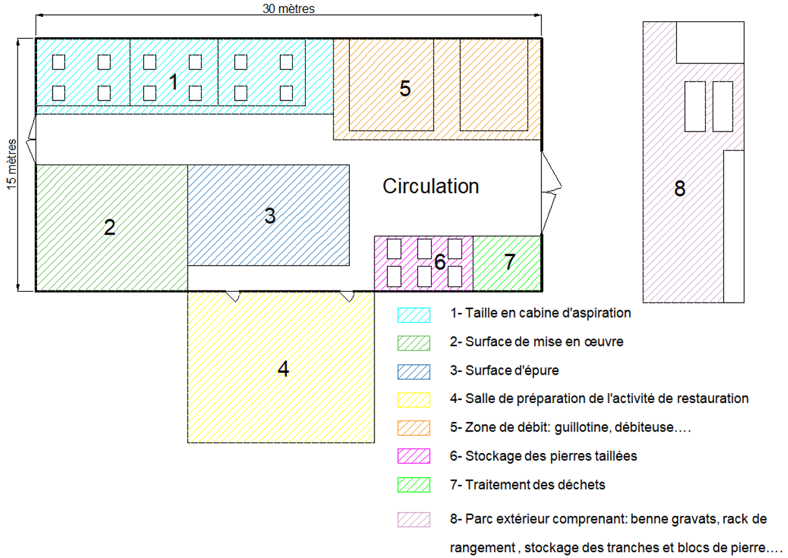
L’espace de formation
1/5
Exemple d’agencement des principaux espaces. Surface totale de 450 m²
Hauteur sous plafond minimum de 6 mètres, à adapter en fonction des équipements de levage et de débit.
Notes:
Walter
A voir
Ajouter salle de cours attenante.
Second accès
Traitement déchets
Espaces ext : stockage...

Slide 26
L’espace de formation
2/5
Différentes zones
Salle de préparation de l’intervention de restauration | Salle équipée pour les activités d’analyse d’un projet, la préparation d’un chantier et l’établissement de calepins d’appareil.
Vestiaires | Équipés selon le code du travail, comprenant sanitaires et douches hommes et femmes séparés.
Magasin | Pour le rangement des EPI, outillage et accessoires.
Zone de tri des déchets | Comprenant les bennes pour le tri des déchets produits sur le plateau technique selon la réglementation en vigueur.
Zone de débit | Châssis à chaîne (guillotine) Débiteuse pour un débit d’une hauteur d’assise moyenne de 30 à 40 cm Prévoir retraitement des eaux

Slide 27
L’espace de formation
3/5
Différentes zones
Lieu de stockage extérieur | Contiguë aux zones de taille et mise en œuvre, d’une surface minimum de 400m². Marquage au sol des zones de circulation. Stockage de matériaux diversifiés : accès à une gamme de pierres naturelles ainsi qu'aux matériaux de restauration utilisés dans les travaux de conservation (mortiers, ciments, etc.). Racks industriels pour gerber les palettes
Lieu de stockage intérieur | Intermédiaire entre les ateliers et le stockage extérieur, pour stocker les pierres nécessaires à la réalisation en cours. Marquage au sol des zones de circulation. Racks industriels pour gerber les palettes Surface minimum de 10 à 20m².

Slide 28
L’espace de formation
4/5
Le plateau technique doit être équipé pour simuler les conditions réelles de travail sur les monuments historiques.
Différentes zones
Atelier de taille | A mettre en place en rez-de-chaussée Équipé d’un système d’aspiration des poussières conforme à la réglementation en vigueur.
 | Surface minimum de 200m² Prévoir une hauteur libre suffisante pour les systèmes de levage des pierre. Prévoir des possibilité d’emplacements de l’aire d’épure.
 | Point d’eau avec bac de décantation pour le nettoyage des outils.

Slide 29
L’espace de formation
5/5
Différentes zones
Zone de mise en œuvre | Surface minimum de 50m²
 | Des mises en œuvre peuvent être envisagées hors de l’atelier, par exemple dans le cadre de chantiers-écoles.
 | Prévoir des supports de formation pratiques : ouvrages en maçonnerie permettant de réaliser des travaux de pose et de relevé.
 | 1 échafaudage de pieds Plusieurs systèmes d’étaiement adaptés aux projets

Slide 30
Les équipements
1/2
Outillage
L'outillage doit être complet et adapté aux techniques de taille, de pose et de restauration de pierres. Il comprend : Outils de taille : massette, ciseaux, taillants, burins, scies, meules et autres outils spécialisés pour la taille de pierre et le façonnage des blocs. Outils de pose : truelles, fil à plomb, niveaux, taloches et autres outils permettant une pose de qualité des pierres. Appareils de tracé : compas, équerres, gabarits et instruments pour effectuer les relevés et les tracés des profils sur le chantier. Outils de restauration : pelles, brosses, grattoirs et autres équipements permettant de nettoyer et restaurer les pierres tout en respectant les normes de conservation.
EPI
Tenue de travail Harnais de sécurité Chaussures de sécurité Casque anti bruit Lunettes de protection Gants Masques types FFP2/FFP3

Slide 31
Les équipements
2/2
Équipements numériques
L’intégration des outils numériques est essentielle pour assurer un travail précis et documenté. Informatique et logiciels : Salle équipée d’ordinateurs avec logiciels de CAO/DAO et de bureautique. Traceur grand format (A0) pour l’impression des plans et épures. Vidéoprojecteur pour l’analyse des relevés et la présentation des projets. Équipements de relevé numérique : Appareils photo pour la documentation des ouvrages et l'analyse des pathologies. Scanner 3D pour le relevé précis des éléments architecturaux et leur modélisation numérique. Éventuellement drone équipé d’un appareil de prise de vue.

Slide 32
L’alternance
1/3
Durées de formation
En apprentissage ou en contrat de professionnalisation, les durées de formation annuelles sont réparties comme suit :
12 semaines en centre de formation, pour atteindre la durée minimum réglementaire de 400 heures en centre de formation
35 semaines en entreprise
5 semaines de congés payés
Rythme d’alternance Le rythme d’alternance doit être déterminé en concertation avec les entreprises. Il doit faciliter l’implication des alternants dans les activités de l’entreprise tout en garantissant la continuité de la formation entre l’entreprise et le centre de formation.
Si le recrutement est national, pour diminuer les coûts de transport et d’hébergement des apprenti(e)s, les périodes au CFA peuvent être davantage espacées et regroupées.

Slide 33
L’alternance
2/3
Recommandations sur la répartition des activités entre l’entreprise et le centre de formation:
Toutes les activités du référentiel conduites par l’entreprise doivent être confiées à l’apprenti pour lui permettre de développer ses compétences en situation réelle de travail.
Celles conduites en centre de formation complètent celles de l’entreprise. Dans tous les cas, la complémentarité entre celles réalisées en entreprise et celles réalisées en centre doit être recherchée.
Activités à privilégier en entreprise | Activités à privilégier en centre de formation
A1.2 – Analyse architecturale sur site A2.1 – Organisation et mise en place du chantier A2.2 – Encadrement sur le chantier ou en atelier A2.3 – Mise en œuvre A4.2 – Taille manuelle de pierre | A1.1 – Analyse préliminaire et diagnostique d’un dossier d’intervention A1.3 – Élaboration de solutions de restauration A3.1 – Relevé d’un ouvrage A3.2 – Mise au net d’un calepin d’appareil A4.1 – Préparation de la taille manuelle de pierre

Slide 34
L’alternance
3/3
Outils de suivi:
Ils conservent la trace des activités conduites en entreprise et en centre de formation et l’évaluation des compétences tout au long de la formation.
Ils permettent de vérifier que toutes les activités sont suffisamment mises en œuvre et que la complémentarité entre les deux lieux de formation est assurée.
Ils permettent de suivre le développement des compétences visées en entreprise et au CFA.
Ils sont utiles pédagogiquement pour articuler les apprentissages entre les deux lieux, et pour, dans chaque lieu, pouvoir s’appuyer sur les apprentissages réalisés dans l’autre lieu.
Ils doivent permettre d’individualiser le parcours de chaque apprenti par une concertation entre le maître d’apprentissage et le formateur.
Leur utilisation doit être intégrée dans l’organisation, en entreprise et dans les préparations et bilan pédagogiques, en centre de formation.

Slide 35
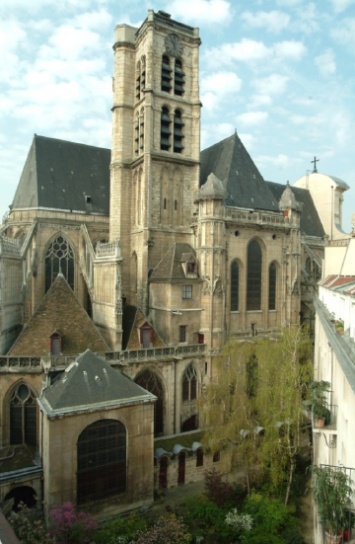
Exemple de projet de restauration pour la formation
La formation doit être structurée autour de projets de restauration si possible issus de la profession.
Chaque projet doit permettre de mobiliser des compétences des 4 blocs. Il doit être présenté dans un dossier composé de tout ou partie des documents figurant dans les « Ressources et moyens » des fiches d’activités du RAP (référentiel des activités professionnelles).
Voici un exemple de dossier de restauration de monument historique exploitable en formation pour les 4 blocs de compétences:
Église Saint-Gervais-Saint-Protais: restauration du clocher et du bras nord du transept.
Composition du dossier de restauration* :
DCE: rapport de présentation, CCTP, planning des travaux
Diverses photos et relevés numériques
Dossier de relevé architectural
Plans d’ouvrages: balustrade, façade nord
Planning MOE
Dossier des ouvrages exécutés
* Ce dossier a été transmis par l’entreprise Pradeau-Morin que nous remercions ici.

